Slide 1

微服务架构下的单元测试
如何编写有效单元测试
newbiegao@hotmail.com 时间：2020年8月1日

Slide 2

Contents
01
单元测试概念
目 录
02
单元测试设计原则
03
单元测试开发模式
04
单元测试技术架构
05
SpringBoot单元测试实践

Slide 3

PART 01
什么是单元测试

Slide 4
测试的分类
UI测试
程序界面
端到端测试
模块/服务
集成测试
接口测试
单元测试
函数/方法
Notes:
测试总体分为集成测试，单元测试

Slide 5
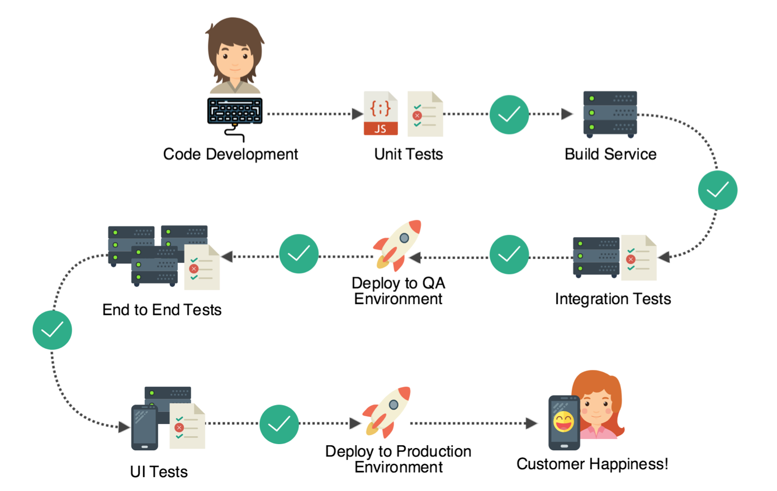
测试与研发流程
单元测试存在于测试金字塔的底端，有别于其它集成测试，编写单元测试是开发人员的职责
敏捷开发倡导：
无法通过测试的代码不应该被合并到代码仓库里
无法通过测试的代码不应该被发布

Slide 6
单元测试/集成测试
单元测试定义
集成测试定义
单元测试：单元测试是对软件组成单元进行测试，其目的是检验软件基本组成单元的正确性，测试对象是软件设计的最小单位。如：函数/方法
集成测试：集成测试主要是集成各系统或组件之间的调用测试，一般从软件最上层开始测试，集成测试与环境相关，范围广泛
c
对方法和函数测试
c
对系统模块之间的调用关系测试

Slide 7
微服务架构的单元测试的挑战
执行容器的模拟
如何让相互依赖的系统模块和方法独立运行
依赖隔离
模块之间的调用依赖隔离和模拟，在依赖资源不能启动时如何测试
测试结果判断，错误提示
被测试方法返回正确性判断，测试结果报告

Slide 8
单元测试技术原理
被测试代码
数据库依赖
远程调用依赖
内部接口依赖
配置依赖
Mock 概念
将被测试代码与其协作者隔离开，以便进行测试
Mock 解决了什么问题
依赖的对象很难被创建
依赖的对象实际上还不存在
依赖对象的某些行为很难被触发

Slide 9
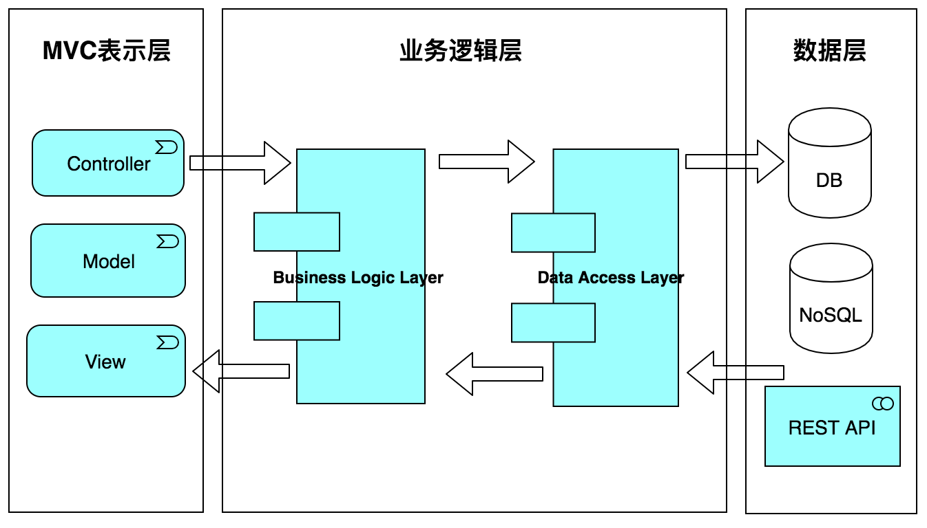
Mock 应用实例
典型的Web应用三层架构
分层单元测试中的Mock
表示层
业务逻辑组件
数据访问组件
Mock
Mock

Slide 10
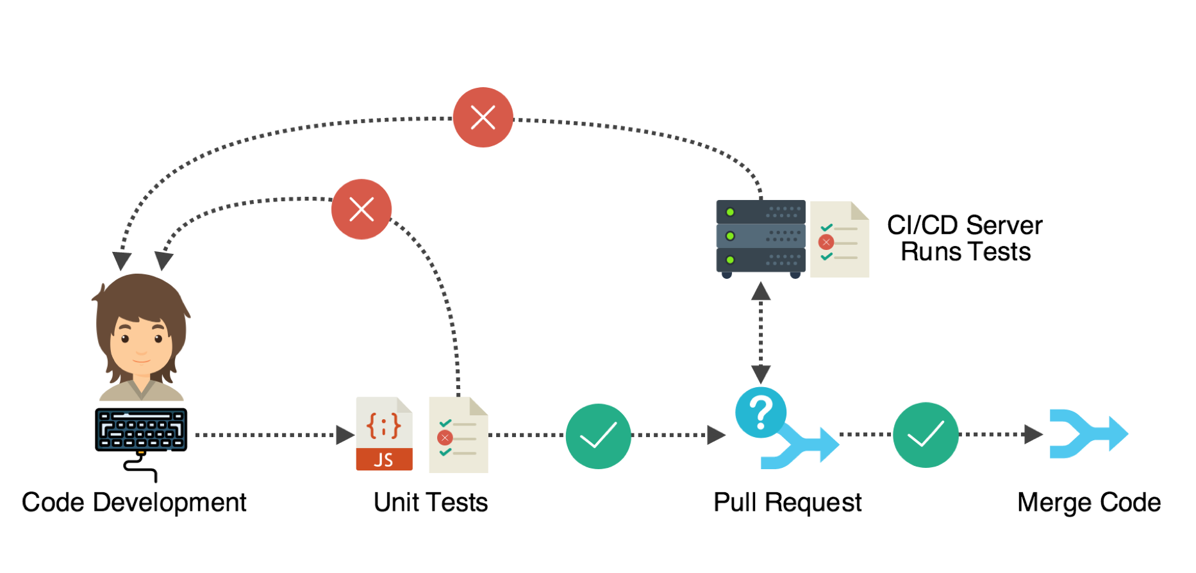
单元测试给我们带来什么
在开发早期快速发现代码问题
可以让程序的底层单元更加可靠，稳定
调试代码，分析问题期间理清方法之间的调用关系，快速定位BUG位置
后期程序重构或修改，可以根据单元测试校验模块是否正确

Slide 11
PART 02
如何设计单元测试

Slide 12
单元测试的设计原则
自动化
单元测试应该是自动执行的，并非交互式的，利用断言Assert进行结果验证
独立性
单元测试用例之间不能互相调用，也不能依赖执行的先后顺序，且不能受外部环境的影响
可重复
单元测试是可以重复执行的，是无状态的不会对保存的数据进行变更
细粒度
保证测试粒度足够小，尽可能覆盖方法内所有逻辑分支
全面性
除了正确的输入得到预期的结果外，还需要加入边界值、特殊值，参数缺失等异常情况测试，提高方法的鲁棒性

Slide 13
如何应用这5个原则写好单元测试？

Slide 14
如何写好单元测试
自动化原则
不要在单元测试中打印程序运行内容，使用断言来判断你的程序正确性
测试数据外部化，对于不变或者数据量小的测试用例数据我们可以把数据写死在单元测试代码中，对于测试数据会变化频繁或者数据量比较大的测试用例数据，可以把这部分数据放在外部文件中统一管理
保证测试用例尽量快，当我们编写或者修改完一个方法后，都需要执行测试用例，为了让测试用例快速执行，应该精简测试启动依赖项避免启动整个服务

Slide 15
如何写好单元测试
独立性原则
排除单元测试对所有外部服务和状态的依赖，外部依赖意味着单元测试在不同情况下会有不同的测试结果，也会导致单元测试不能够独立运行
每个测试单元独立于其它测试单元，不要做单元测试调用链，这样会妨碍定位测试用例失败的原因，而且由于测试用例代码之间的依赖关系，导致一处修改要对多个测试用例的修改

Slide 16
如何写好单元测试
可重复原则
如果方法结果具有随机性，这样的方法几乎无法测试，我们只能对根据特有数据得到特定结果的方法进行测试
单元测试应当可以无限重复执行

Slide 17
如何写好单元测试
细粒度原则
保证测试粒度足够小，有助于精确定位问题
单测粒度至多是类级别，一般是方法级别

Slide 18
如何写好单元测试
全面性原则
测试应该全面，设计的每一个公开方法需要有一个测试用例
为了系统的鲁棒性，应加入边界值测试，包括循环边界、特殊取值、数据顺序等测试场景

Slide 19
遵循上述5个单元测试原则就能写出有效单元测试吗？

Slide 20
程序设计需要具备可测试性
面向对象设计：SOLID 原则

Slide 21
SOLID 系统设计原则
SOLID 是由5个软件设计原则首字母组成的简称
SRP( Single Responsibility Principle) 单一职责原则
OCP( Open Close Principle) 开放封闭原则
LSP( Liskov Substitution Principle) 里氏替换原则
ISP ( Interface Segregation Principle) 接口替换原则
DIP( Dependency Inversion Principle) 依赖倒置原则

Slide 22
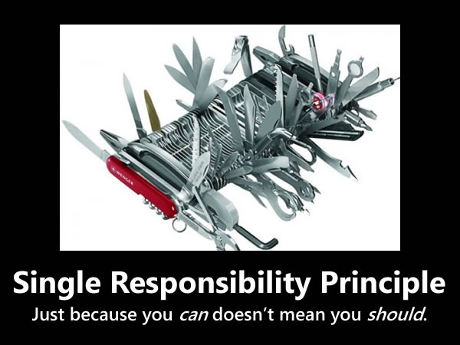
SOLID设计可测试的软件
SRP( Single Responsibility Principle) 单一职责原则
一个类应该只有一个引起它变化的原因，应该只有一个功能。如果一个类有一个以上的功能，这些职责就耦合在了一起，从而导致脆弱的设计。当其中一个功能发生变化时，可能会影响到其它的功能。另外，多个功能耦合在一起，也会影响复用性。如果想要避免这种现象的发生，就应该尽可能的遵守单一功能原则，核心就是解耦和增强内聚性。

Slide 23
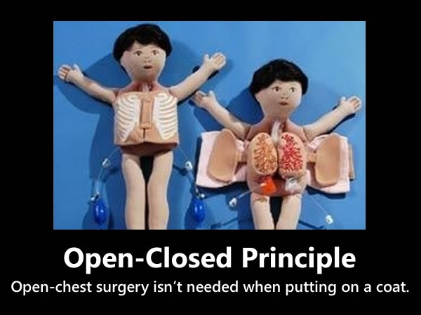
SOLID设计可测试的软件
OCP( Open Close Principle) 开放封闭原则
开闭原则也就是对扩展开放，对修改关闭。开闭原则是面向对象设计中“可复用设计”的基石。在程序需要进行拓展的时候，不能去修改原有的代码，应该实现一个热插拔的效果。软件系统中包含的各种组件，例如模块（Modules）、类（Classes）以及功能（Functions）等等，应该在不修改现有代码的基础上，引入新功能。

Slide 24
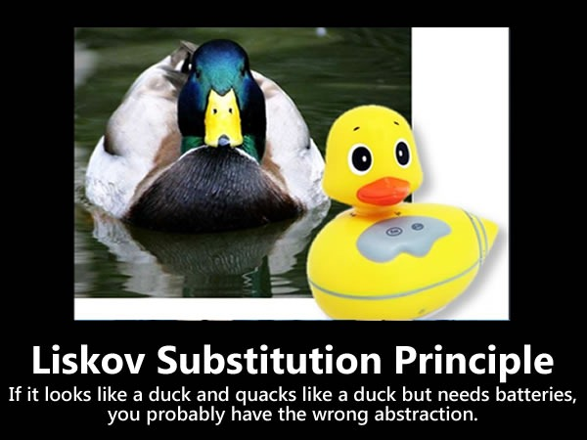
SOLID设计可测试的软件
LSP(Liskov Substitution Principle) 里氏替换原则
派生类（子类）对象能够替换其基类（超类）对象被使用。也就是任何基类可以出现的地方，其子类一定可以出现。里氏替换原则是继承和复用的基石，只有当衍生类可以替换掉基类，而软件单位的功能不受到影响时，基类才能真正的被复用，而衍生类也能够在基类的基础上增加新的行为。

Slide 25
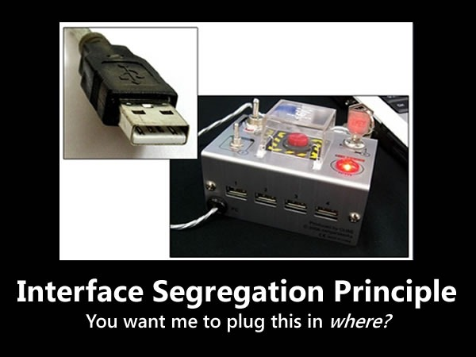
SOLID设计可测试的软件
ISP ( Interface Segregation Principle) 接口替换原则
客户端不应该被迫依赖于它所不使用的方法。一个类对另外一个类的依赖性应当是建立在最小的接口上的，而不应当将不同的角色都交给一个接口。应该避免将没有关系的接口合并在一起，形成一个臃肿的大接口。接口隔离的过程也就是一个解耦的过程，使得系统更容易重构，更改和重新部署。

Slide 26
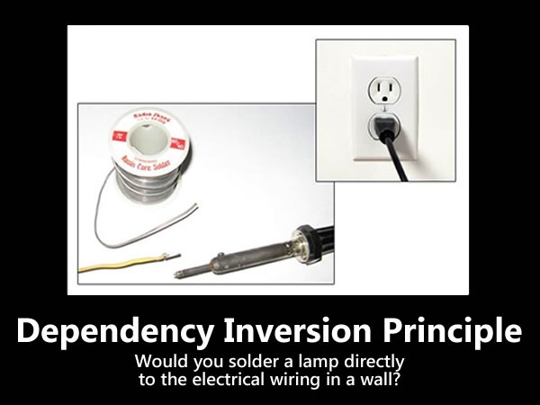
SOLID设计可测试的软件
DIP( Dependency Inversion Principle) 依赖倒置原则
高层次的模块不应该直接依赖于低层次的模块，两者都应该依赖于抽象接口。抽象接口不应该依赖于具体实现。而具体实现则应该依赖于抽象接口。简单来说就是程序要依赖于抽象接口，不要依赖于具体实现。

Slide 27
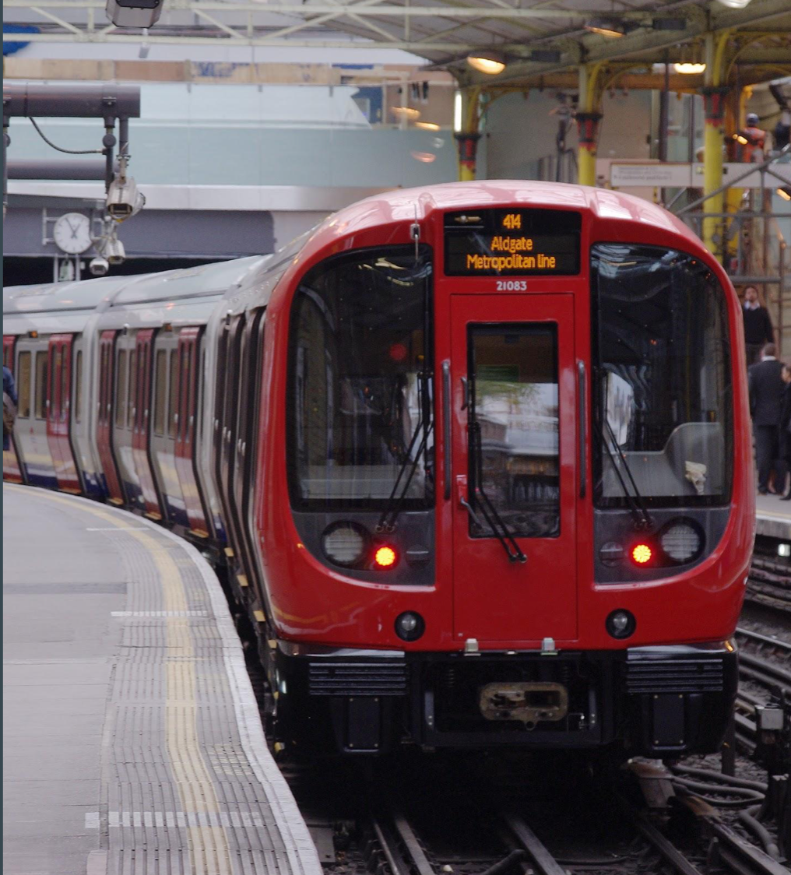
良好的单元测试设计
=
遵行单元测试原则
+
面向对象SOLID原则

Slide 28
PART 03
单元测试开发模式

Slide 29
Test Driven Development 测试驱动开发
TDD 定义
TDD（测试驱动开发）既是一种软件开发技术，也是一种设计方法论。其基本思想是通过测试来推动整个开发的过程，但测试驱动开发并不只是单纯的测试工作，而是把需求分析、设计、质量控制整合的过程。

Slide 30
Test Driven Development 测试驱动
TDD 执行过程
1、对需求进行分析和设计转化为测试用例，我们需要分析需求，并反映在测试用例上，明确测试的输入是什么，得到的输出是什么；且测试数据也需要尽量包括真实数据和边界数据
2、检查测试用例场景，保证测试用例场景的正确性
3、编写相关功能的代码，从而让测试通过
4、重新运行测试，保证编写的方法正确性

Slide 31
Behavior Driven Development行为驱动开发
BDD 定义
行为驱动开发是一种敏捷软件开发技术，使用 given 、 when 、then 作为软件开发的基本逻辑块
BDD 一般步骤
Scenario 设定系统执行的过程
Given 给出事件发生的前置条件（前置条件）
When 描述当前事件发生 （触发事件）
Then 描述事件处理结果 （捕获事件结果）

Slide 32
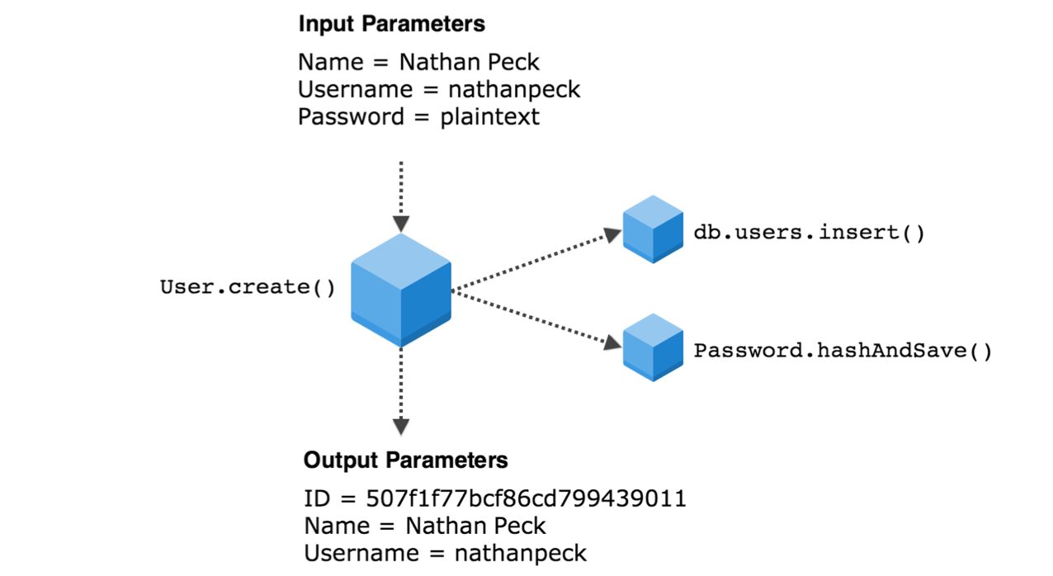
Behavior Driven Development行为驱动开发
BDD 在单元测试中的应用
Given
设置测试环境和测试参数 ，使用Mock模拟参数和返回值
When
调用被测试的方法，执行测试用例
Then
使用断言判断返回结果是否与预期一致

Slide 33
PART 04
单元测试技术架构

Slide 34
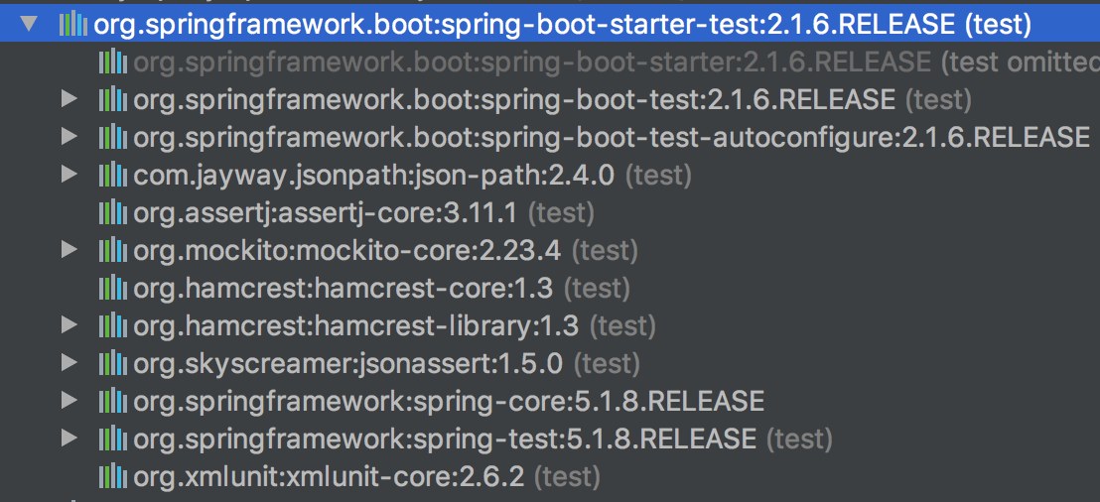
单元测试技术栈
单元测试引擎
spring-boot-starter-test 依赖包
JUnit4/5
TestNG
Mock框架
Mockito
EasyMock
PowerMock
断言框架
Hamcrest
JSONassert
AssertJ
JsonPath

Slide 35

单元测试Mock框架
Mockito 框架原理
https://site.mockito.org/
通过CGLib在运行时为每一个被Mock的类或者对象生成一个代理对象，返回预先设计的结果
Mockito 执行步骤
标记被Mock的类或者对象，生成代理对象
通过Mockito API 定制代理对象的行为，设置传入参数和返回值
调用代理对象的方法，获得预先设计的结果

Slide 36
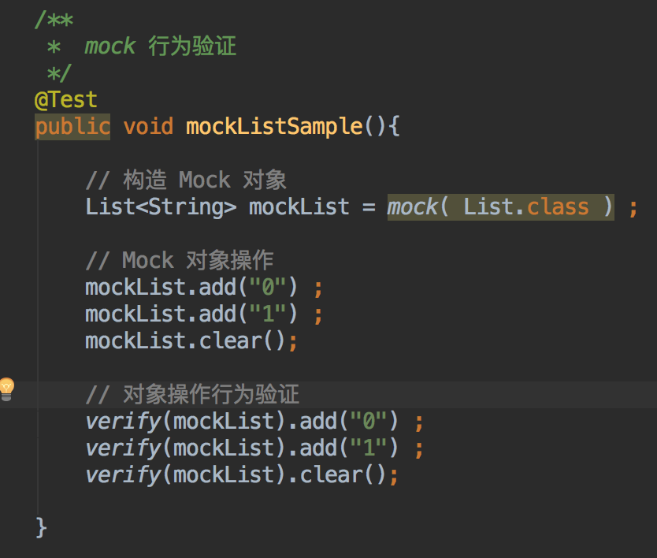
单元测试Mock框架
Mockito 行为验证
构造Mock对象并生成代理对象
Mock对象操作：向List集合中添加元素”0”,”1”
Mock对象操作：执行clear()方法
使用verify() 验证上述三个操作的正确性

Slide 37
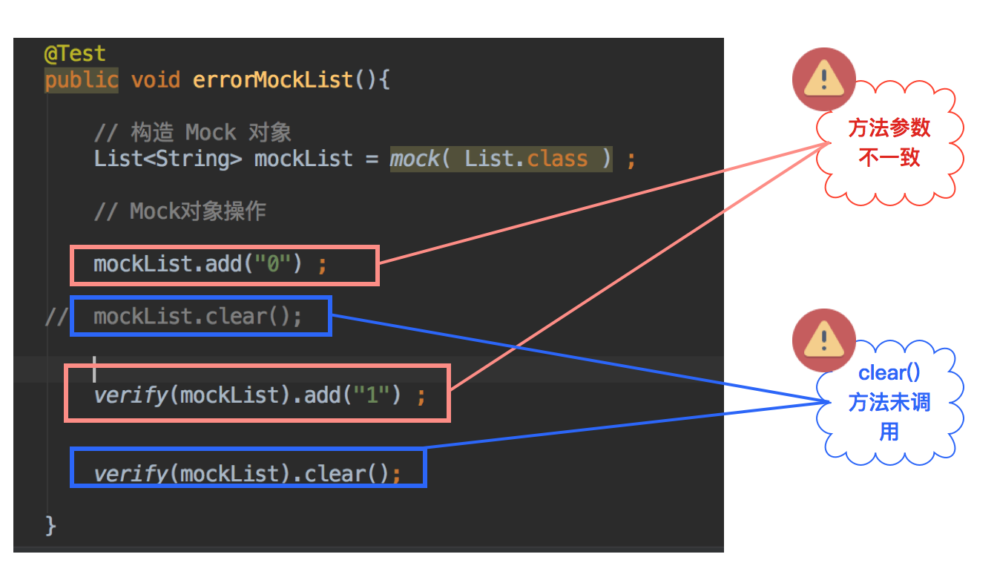
单元测试Mock框架
Mockito 行为验证

Slide 38
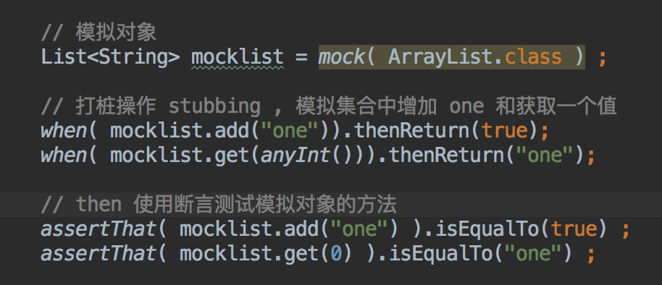
单元测试Mock框架
Mockito 定制代理对象行为
定制方法的返回值
when() 指定某个方法被调用时候，应该返回什么值
Mock代理对象特性
所有mock对象的方法调用都返回空或者0
一但方法行为被设置，无论调用多次方法返回值都是一样
方法的行为根据参数的设定来区分

Slide 39
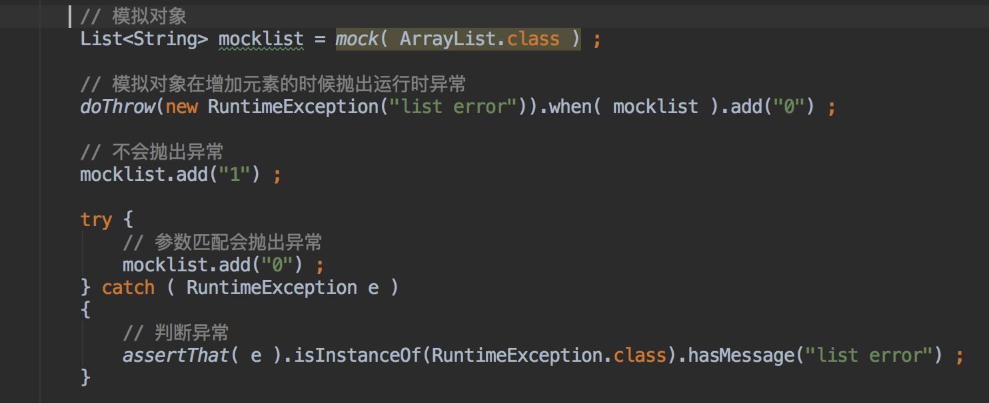
单元测试Mock框架
Mockito 定制代理对象行为
定制方法异常抛出
doThrow(Throwable...) 指定方法抛出异常

Slide 40
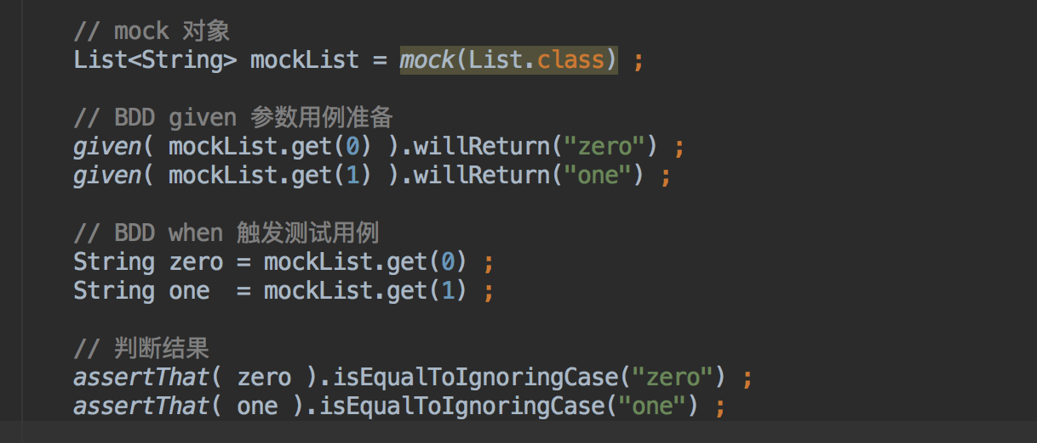
单元测试Mock框架
Mockito 与 BDD测试驱动
given 测试用例参数准备
when 调用被测方法
then 检查测试结果

Slide 41
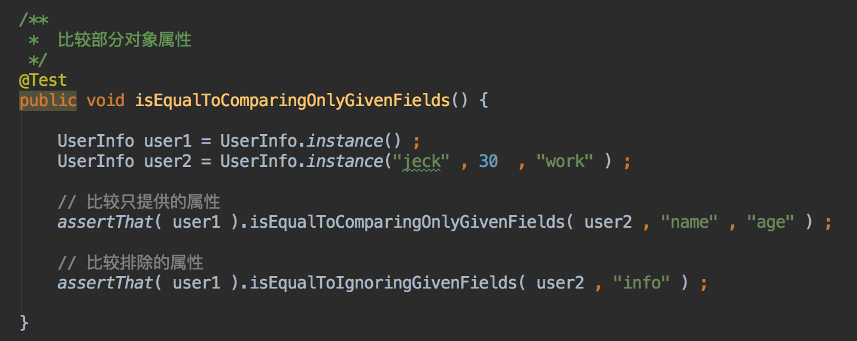
单元测试断言框架
AssertJ 断言判断框架
AssertJ 的特性
支持java8 lamda 函数式编程
支持结合集的断言方法
对象之间的属性对比
对象属性的遍历匹配

Slide 42
PART 05
SpringBoot 单元测试实践

Slide 43
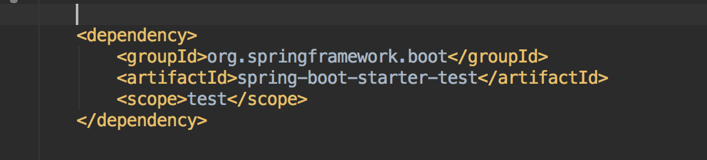
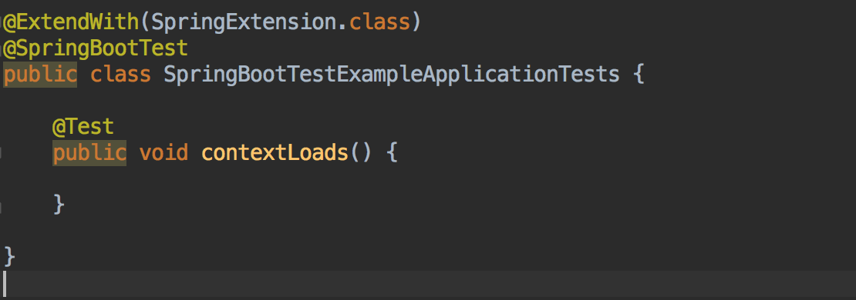
SpringBoot 单元测试配置
引入 SpringBoot test 测试框
创建单元测试类
JUnit4 申明:
@RunWith(SpringRunner.class)
@SpringBootTest
JUnit5 申明:
@ExtendWith(SpringExtension.class)
@SpringBootTest

Slide 44
SpringBoot 单元测试原理
@SpringBootTest
@RunWith
使用@SpringBootTest注解配置Spring容器
使用@RunWith 指定启动的测试引擎
properties : 在测试运行前需要增加到spring 上下文中的配置信息
SpringRunner 启动JUnit4,Spring
classes :需要加载外部配置类
SpringExtension 启动JUnit5
webEnvironment : 指定Web运行方试（嵌入模式）
WebEnvironment.MOCK
WebEnvironment.RANDOM_PORT
WebEnvironment.DEFINED_PORT
BlockJUnit4ClassRunner启动JUnit4

Slide 45
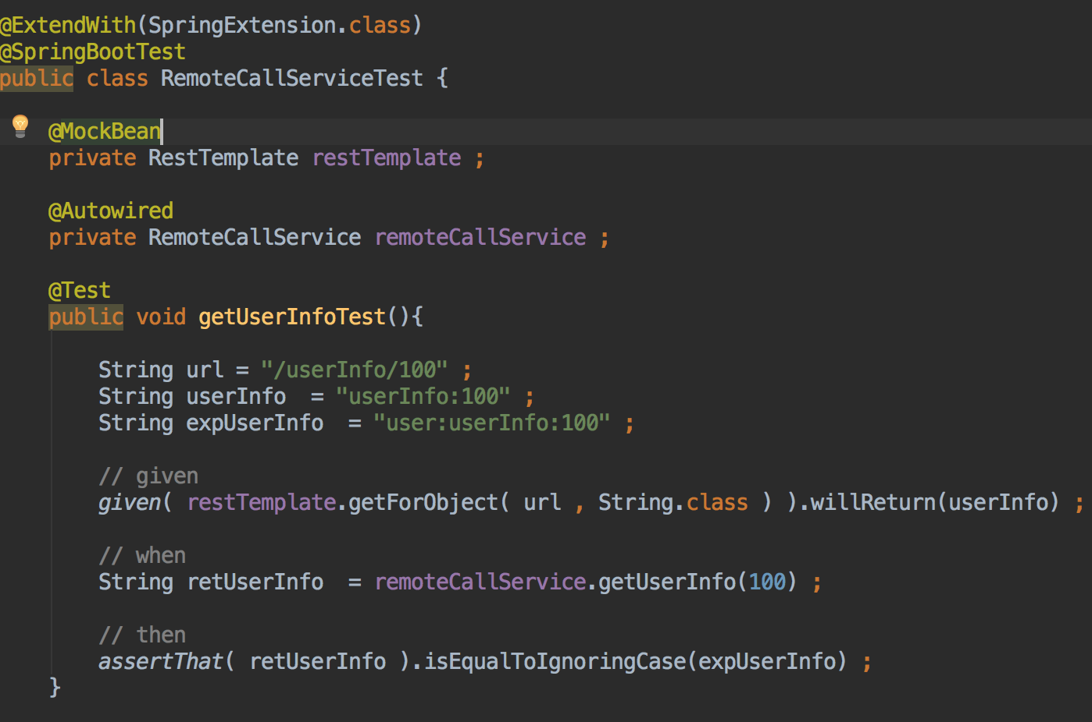
Spring Boot Bean对象Mock
@MockBean
1、被 @MockBean 注解的Bean 会根据 Bean type 或名称 替换ApplicationContext 中的对象
2、如果ApplicationContext 已经有Bean对象则替换 ，没有则创建一个新的对象
@SpyBean

Slide 46
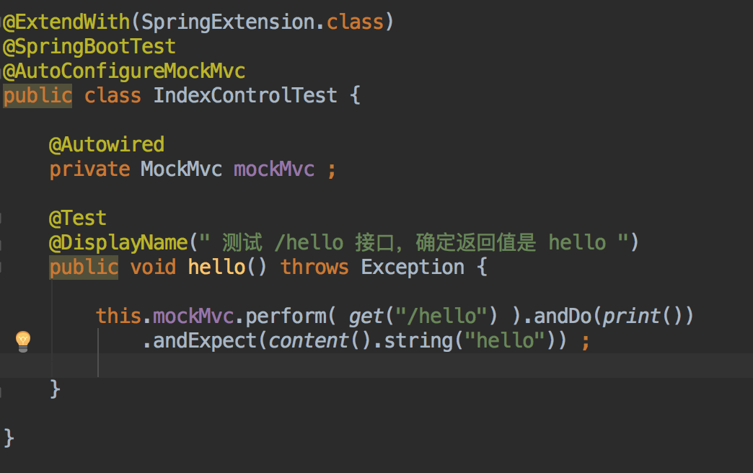
SpringBoot 单元测试场景支持
@AutoConfigureMockMvc 配置上下文环境
@WebMvcTest
@RestClientTest
@DataJpaTest
@DataMongoTest
@DataRedisTest
@WebMvcTest

Slide 47
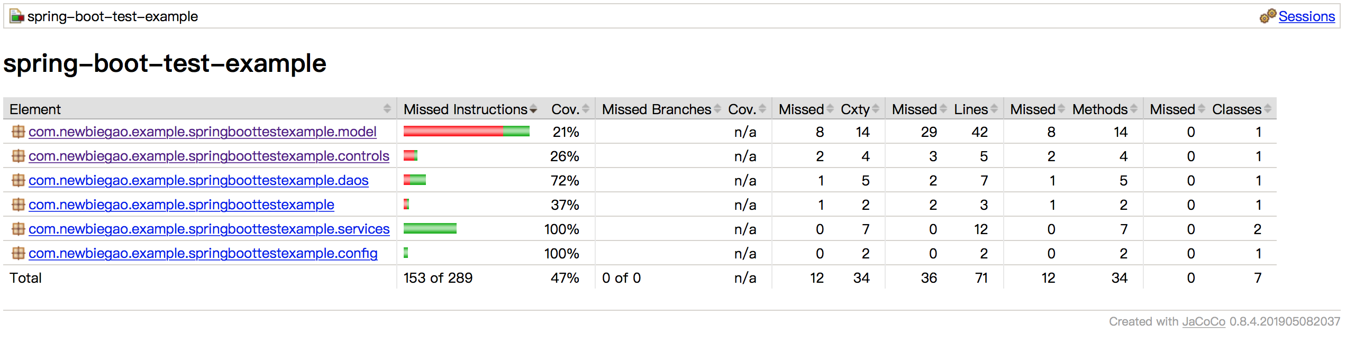
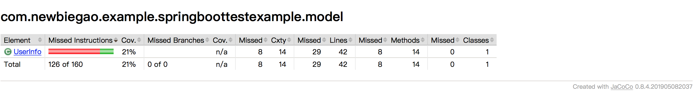
如何对Spring Bean 进行Mock
jacoco
在项目中集成jacocoMaven插件 https://www.jacoco.org
类覆盖率检查
方法覆率检查

Slide 48
THANK YOU
微服务架构下的单元测试

